Slide 1

Chủ đề 1: Gia đình
Bài 4: An toàn khi sử dụng đồ dùng trong nhà

Slide 2
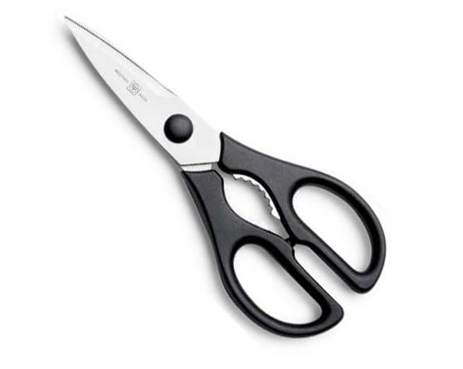
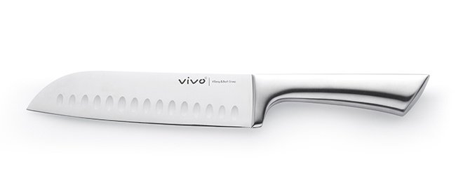
Em đã từng sử dụng dao, kéo...chưa? Bố mẹ thường nhắc nhở em điều gì khi sử dụng chúng?

Slide 3



Slide 4


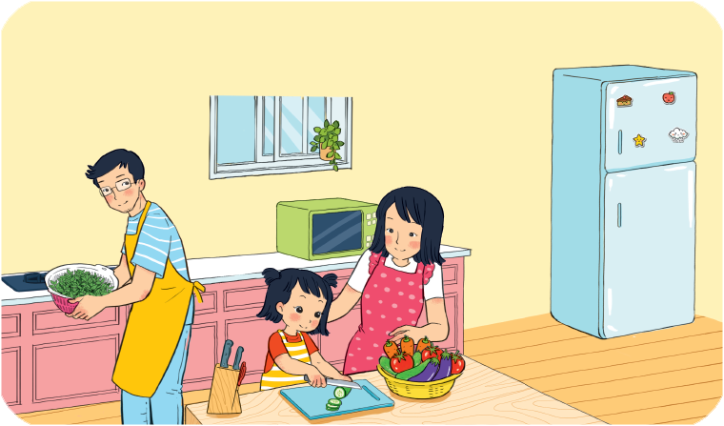



Slide 5
Hãy kể tên một số đồ dùng sắc nhọn trong nhà có thể gây nguy hiểm.
Cần lưu ý điều gì khi sử dụng dao và đồ dung sác nhọn để an toàn?

Slide 6

Các bạn hãy cẩn thận với
đồ dùng sắc nhọn nhé!

Slide 7


Slide 8

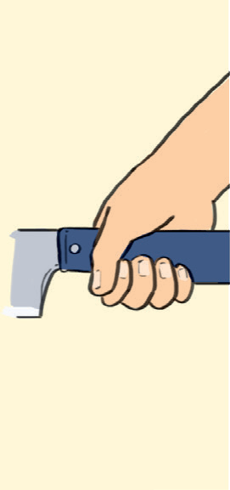
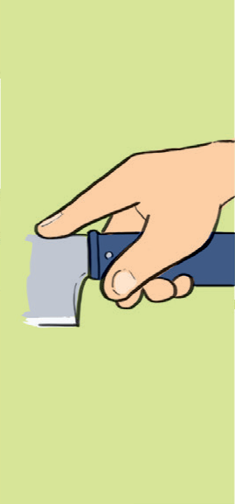
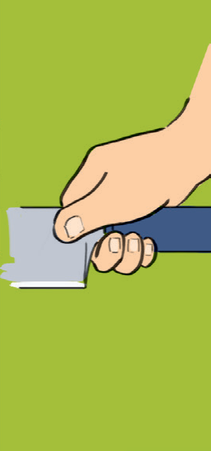


Nói với bạn cách sử dụng an toàn đồ dung sắc nhọn.
1

Slide 9
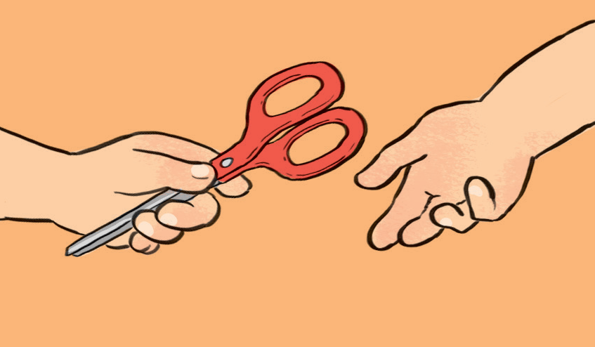
Nói với bạn cách sử dụng an toàn đồ dung sắc nhọn.
2

Slide 10
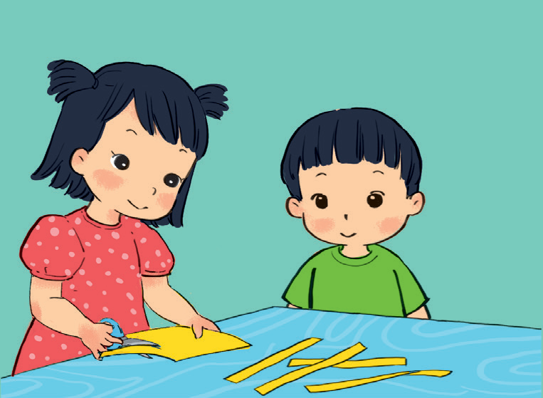
Nói với bạn cách sử dụng an toàn đồ dung sắc nhọn.
Em cầm kéo như chị và cắt từ từ. Đừng để tay giữ giấy gần lưỡi kéo nhé!
3

Slide 11


Slide 12


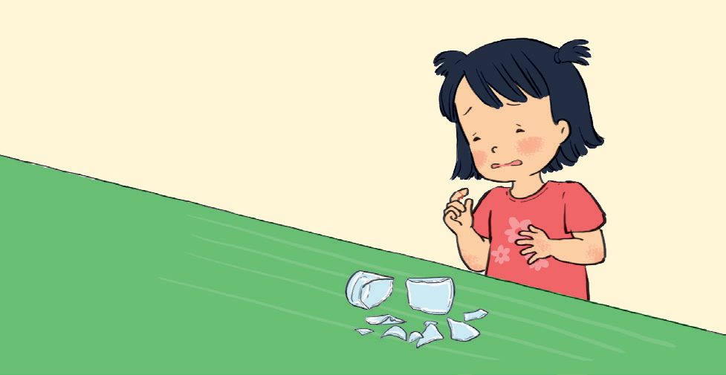


Khi bị đứt tay, em cần làm gì?
2
1

Slide 13
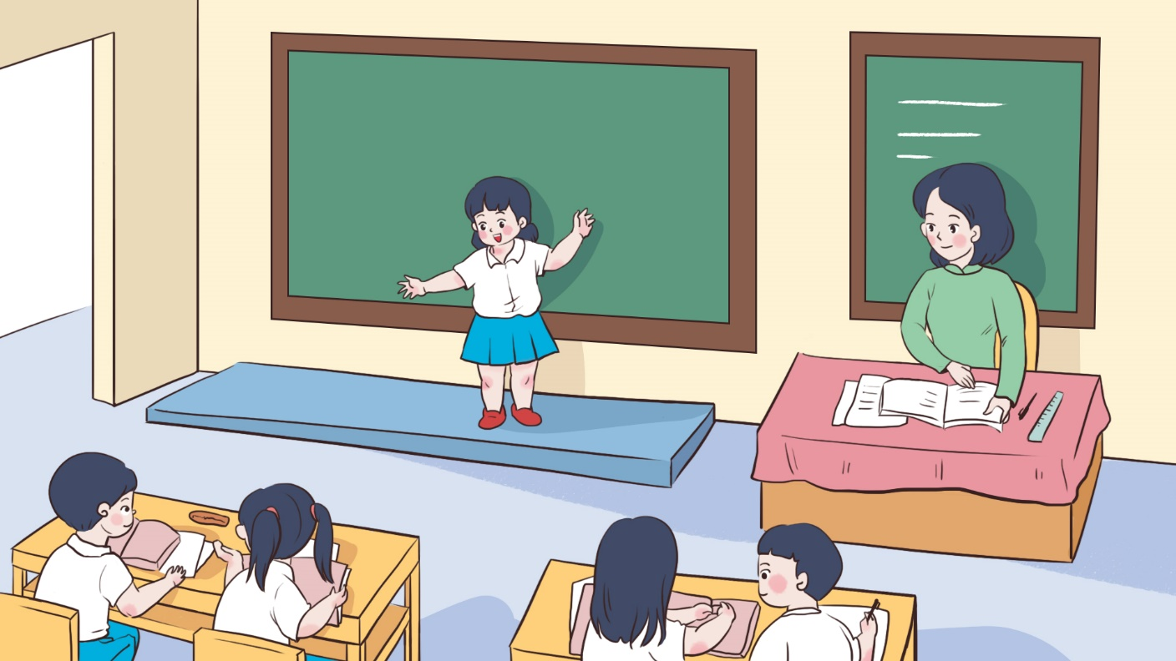
Em đã trải qua hoặc chứng kiến tình huống nguy hiểm khi
sử dụng đồ dùng, vật dụng trong nhà chưa?

Slide 15
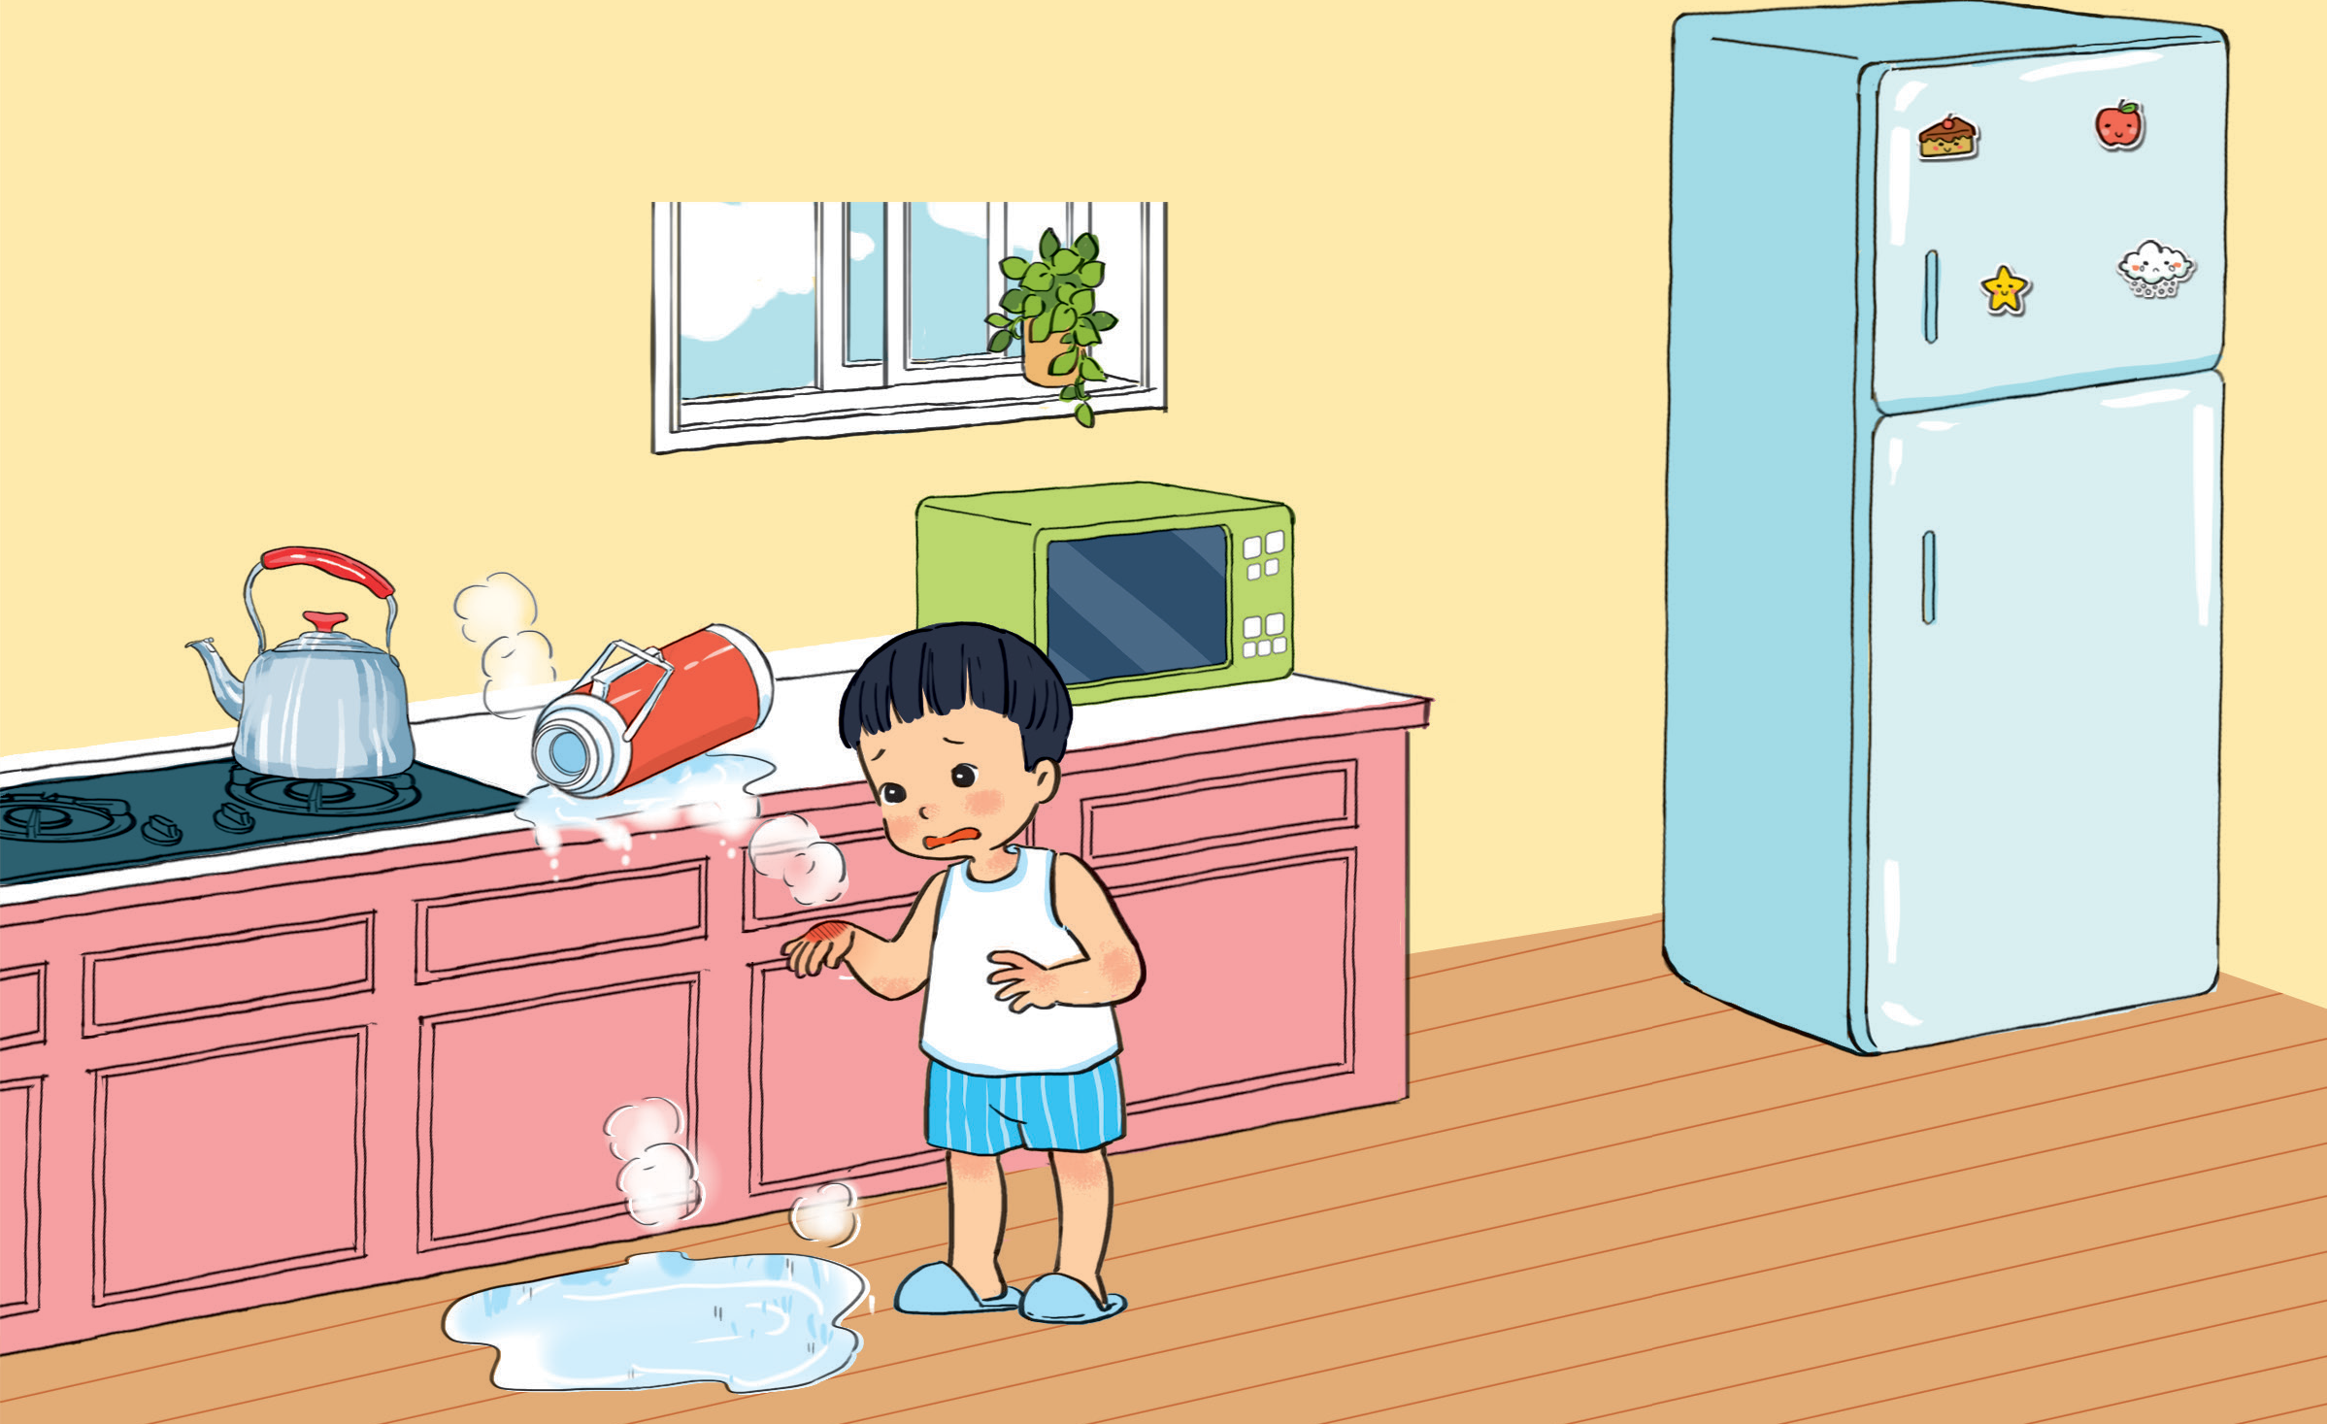
Quan sát hình và cho biết điều gì đã xảy ra với em của Hoa.

Slide 16
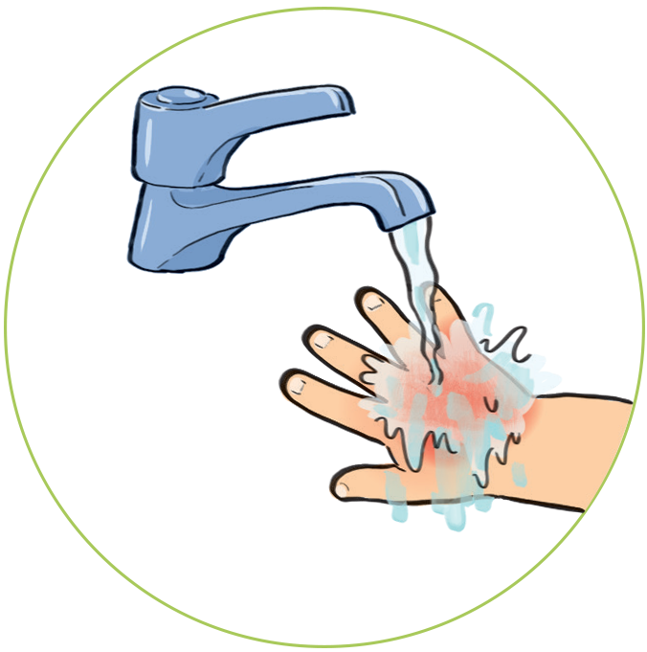
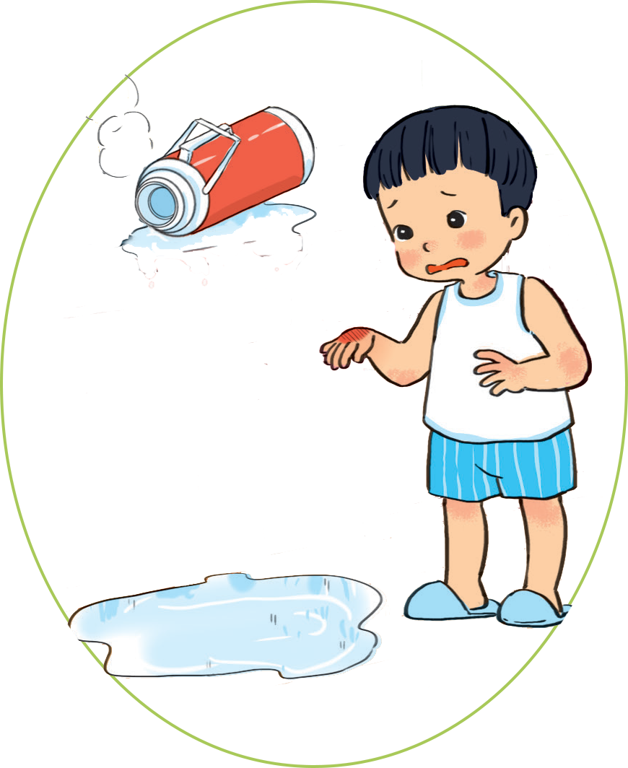

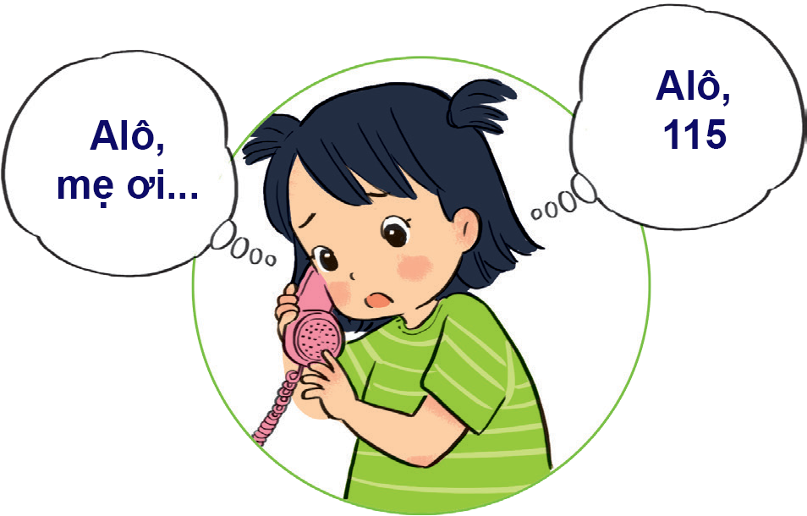
Nói cách bạn Hoa đã làm sau đó.
1
2

Slide 18
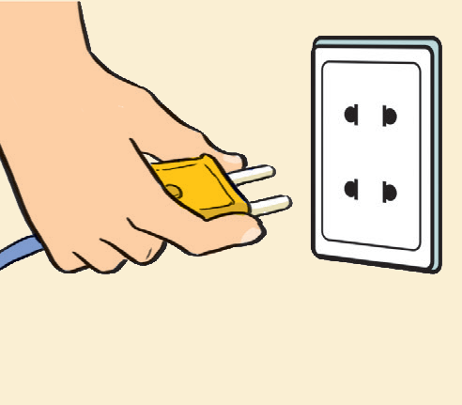
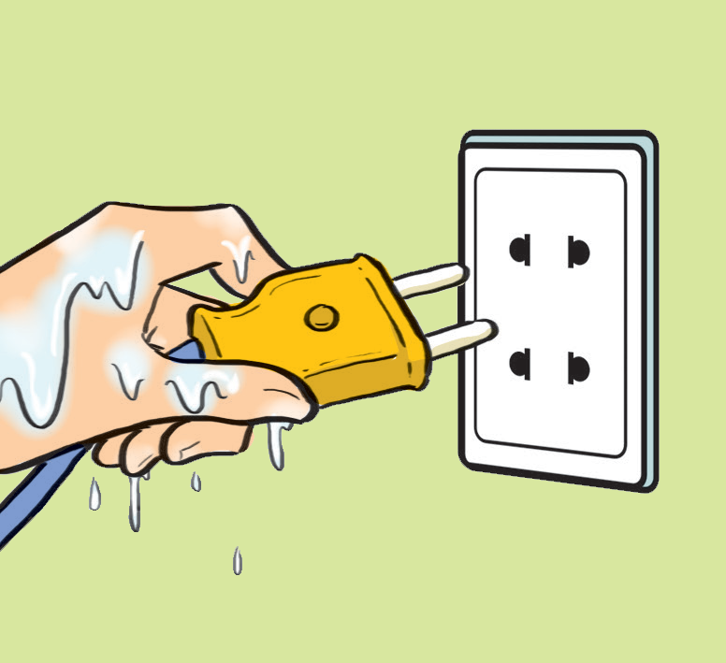
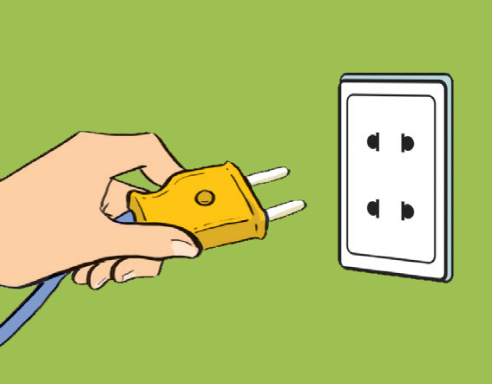
Trong ba cách cắm phích điện ở trong sách giáo khoa, em thấy cách nào đúng? Vì sao?
1
2
3

Slide 20
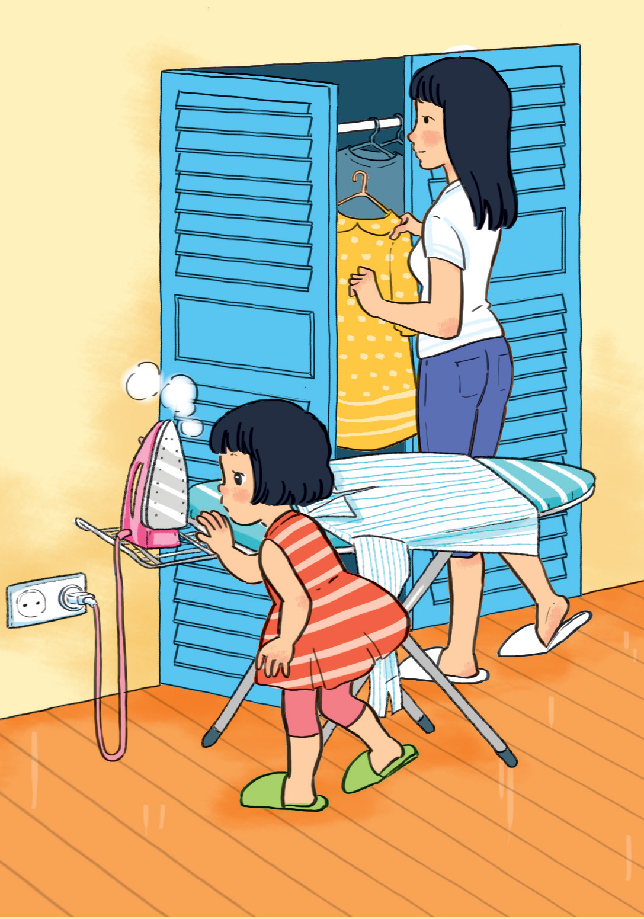
- Điều gì sẽ xảy ra với bạn nhỏ?
- Em sẽ làm gì khi gặp tình huống đó?

Slide 21

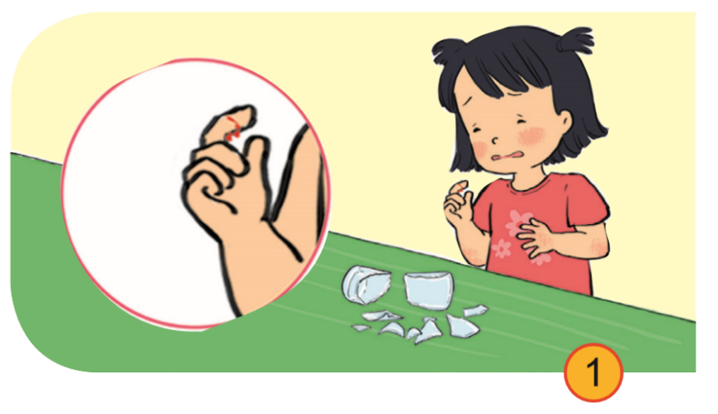
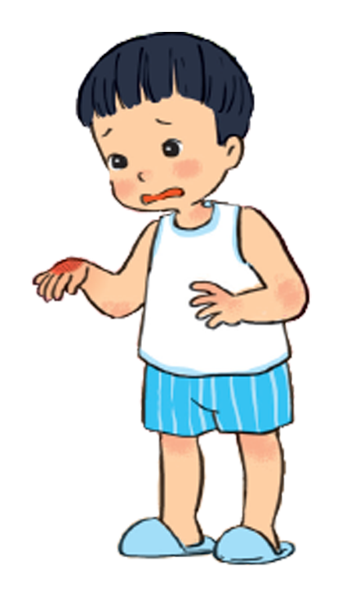

Slide 22
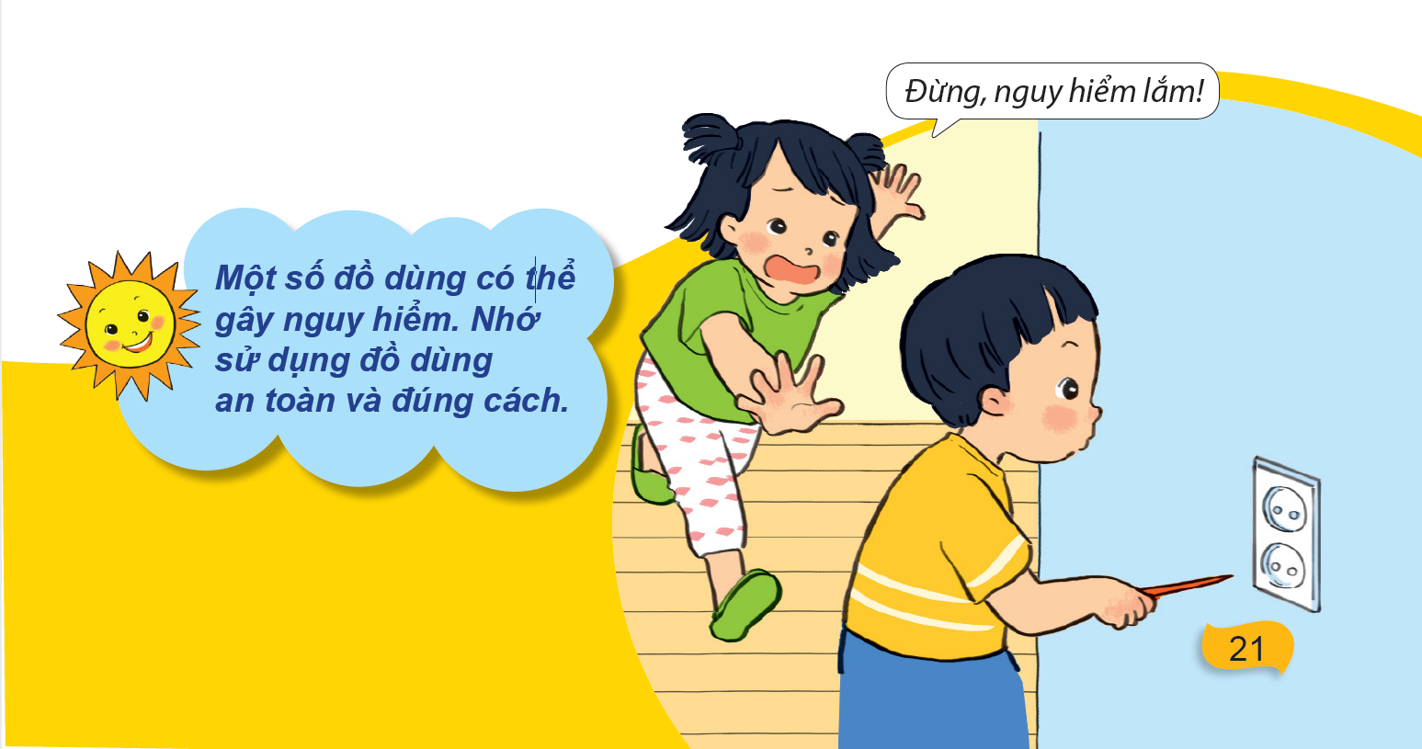
CỦNG CỐ BÀI HỌC

